Slide 1
第2章 MyBatis的核心配置
《Java EE企业级应用开发教程（Spring+Spring MVC+MyBatis）（第2版）》
湖北工程学院计算机与信息科学学院 郑艳君

Slide 2
学习目标/Target
了解MyBatis核心对象的作用
掌握MyBatis核心配置文件及其元素的使用
掌握MyBatis映射文件及其元素的使用

Slide 3
章节概述/ Summary
通过上一章的学习，读者对MyBatis框架已经有了一个初步了解，但是要想熟练地使用MyBatis框架进行实际开发，只会简单的配置是不行的，我们还需要对框架中的核心对象、核心配置文件以及映射文件有更深入的了解。本章将针对MyBatis核心对象、核心配置文件和映射文件进行讲解。

Slide 4
目录/Contents
01
MyBatis的核心对象
02
MyBatis核心配置文件
03
MyBatis映射文件
04
案例：员工管理系统

Slide 5
2.1
MyBatis的核心对象

Slide 6
2.1.1 SqlSessionFactoryBuilder
每个基于 MyBatis 的应用都是以一个 SqlSessionFactory 的实例为核心的。SqlSessionFactory 的实例可以通过 SqlSessionFactoryBuilder 获得。而 SqlSessionFactoryBuilder 则可以从 XML 配置文件或一个预先配置的 Configuration 实例来构建出 SqlSessionFactory 实例。
从 XML 文件中构建 SqlSessionFactory 的实例非常简单，建议使用类路径下的资源文件进行配置。 但也可以使用任意的输入流（InputStream）实例，比如用文件路径字符串或 file:// URL 构造的输入流。MyBatis 包含一个名叫 Resources 的工具类，它包含一些实用方法，使得从类路径或其它位置加载资源文件更加容易。
String resource = "org/mybatis/example/mybatis-config.xml";
InputStream inputStream = Resources.getResourceAsStream(resource);
SqlSessionFactory sqlSessionFactory = new SqlSessionFactoryBuilder().build(inputStream);

Slide 7
2.1.2 SqlSessionFactory
SqlSessionFactory对象是线程安全的，它一旦被创建，在整个应用程序执行期间都会存在。如果我们多次创建同一个数据库的SqlSessionFactory对象，那么该数据库的资源将很容易被耗尽。通常每一个数据库都只创建一个SqlSessionFactory对象，所以在构建SqlSessionFactory对象时，建议使用单例模式。
SqlSessionFactory的openSession()方法获得sqlsession对象
openSession()方法是重载的方法，有无参的和带不同参数的，可以根据不同的
配置需求选择，不需要配置的话就选择无参的openSession()方法

Slide 8
2.1.3 SqlSession
SqlSession对象的作用
SqlSession是MyBatis框架中另一个重要的对象，它是应用程序与持久层之间执行交互操作的一个单线程对象，主要作用是执行持久化操作，类似于JDBC中的Connection。SqlSession对象包含了执行SQL操作的方法，由于其底层封装了JDBC连接，所以可以直接使用SqlSession对象来执行已映射的SQL语句。

Slide 9
2.1.3 SqlSession
SqlSession对象中常用方法
方法名称 | 描述
<T> T selectOne(String statement) | 查询方法。参数statement是在配置文件中定义的<select>元素的id。
<T> T selectOne(String statement, Object parameter) | 查询方法。parameter是查询语句所需的参数。
<E> List<E> selectList(String statement) | 查询方法。参数statement是在配置文件中定义的<select>元素的id。
<E> List<E> selectList(String statement, Object parameter) | 查询方法。parameter是查询语句所需的参数。
<E> List<E> selectList(String statement, Object parameter, RowBounds rowBounds) | 查询方法。rowBounds是用于分页的参数对象。
void select(String statement, Object parameter, ResultHandler handler) | 查询方法。，handler对象用于处理查询语句返回的复杂结果集。

Slide 10
2.1.3 SqlSession
SqlSession对象中常用方法
方法名称 | 描述
int insert(String statement) | 插入方法。参数statement是在配置文件中定义的<insert>元素的id。
int insert(String statement, Object parameter) | 插入方法。parameter是插入语句所需的参数。
int update(String statement) | 更新方法。参数statement是在配置文件中定义的<update>元素的id。
int update(String statement, Object parameter) | 更新方法。parameter是更新语句所需的参数。
int delete(String statement) | 删除方法。参数statement是在配置文件中定义的<delete>元素的id。
int delete(String statement, Object parameter) | 删除方法。parameter是删除语句所需的参数。

Slide 11
2.1.3 SqlSession
SqlSession对象中常用方法
方法名称 | 描述
void commit() | 提交事务的方法。
void rollback() | 回滚事务的方法。
void close() | 关闭SqlSession对象。
<T> T getMapper(Class<T> type) | 该方法会返回Mapper接口的代理对象。参数type是Mapper的接口类型。
Connection getConnection() | 获取JDBC数据库连接对象的方法。

Slide 12
2.1.3 SqlSession
SqlSession对象的使用范围
每一个线程都应该有一个自己的SqlSession对象，并且该对象不能共享。SqlSession对象是线程不安全的，因此其使用范围最好在一次请求或一个方法中，绝不能将其放在类的静态字段、对象字段或任何类型的管理范围（如Servlet的HttpSession）中使用。SqlSession对象使用完之后，要及时的关闭，SqlSession对象通常放在finally块中关闭，代码如下所示。
SqlSession sqlSession = sqlSessionFactory.openSession();
try {
// 此处执行持久化操作
} finally { sqlSession.close(); }

Slide 13
2.2
MyBatis核心配置文件

Slide 14
2.2.1 配置文件的主要元素
<configuration>有很多子元素，MyBatis的核心配置就是通过这些子元素完成的。
需要注意的是，在核心配置文件中，<configuration>的子元素必须按照上图由上到下的顺序进行配置，否则MyBatis在解析XML配置文件的时候会报错。
MyBatis核心配置文件中的主要元素
在MyBatis框架的核心配置文件中，<configuration>元素是配置文件的根元素，其他元素都要在<configuration>元素内配置。

Slide 15

2.2.2 <properties>元素
<properties>是一个配置属性的元素，该元素的作用是读取外部文件的配置信息。
假设现在有一个配置文件 db.properties，该文件配置了数据库的连接信息，具体如下：
jdbc.driver=com.mysql.cj.jdbc.Driver
jdbc.url=jdbc:mysql://localhost:3306/mybatis
jdbc.username=root
jdbc.password=root
如果想获取数据库的连接信息，可以在 MyBatis 的核心配置文件 mybatis-config.xml 中使用<properties>元素先引入 db.properties 文件，具体代码如下：
<properties resource="db.properties" />

Slide 16
2.2.2 <properties>元素
引入 db.properties 文件后，如果希望动态获取 db.properties 文件中的数据库连接信息，可以使用<property>元素配置，示例代码如下：
<dataSource type="POOLED">
<!-- 数据库驱动 -->
<property name="driver" value="${jdbc.driver}" />
<!-- 连接数据库的url -->
<property name="url" value="${jdbc.url}" />
<!-- 连接数据库的用户名 -->
<property name="username" value="${jdbc.username}" />
<!-- 连接数据库的密码 -->
<property name="password" value="${jdbc.password}" />
</dataSource>
完成上述配置后，<dataSource>元素中连接数据库的 4 个属性（driver、url、username 和 password）值将会由db.properties 文件中对应的值来动态替换。
这样一来，<properties>元素就可以通过 db.properties 文件实现动态参数配置。

Slide 17
2.2.3 <settings>元素
<settings>元素中的常见配置参数
配置参数 | 描述
cacheEnabled | 用于配置是否开启缓存。
lazyLoadingEnabled | 延迟加载的全局开关。
aggressiveLazyLoading | 关联对象属性的延迟加载开关。
multipleResultSetsEnabled | 是否允许单一语句返回多结果集（需要兼容驱动）。
useColumnLabel | 使用列标签代替列名。
useGeneratedKeys | 允许JDBC支持自动生成主键，需要驱动兼容。

Slide 18
2.2.3 <settings>元素
<settings>元素中的常见配置参数
配置参数 | 描述
autoMappingBehavior | 指定MyBatis应如何自动映射列到字段或属性。
defaultExecutorType | 配置默认的执行器。
defaultStatementTimeout | 配置超时时间，它决定驱动等待数据库响应的秒数。
mapUnderscoreToCamelCase | 是否开启自动驼峰命名规则（camel case）映射。
jdbcTypeForNull | 当没有为参数提供特定的JDBC类型时，为空值指定JDBC类型。

Slide 19
2.2.3 <settings>元素
<settings>元素中常见配置参数的使用方式
<settings>
<!-- 是否开启缓存 -->
<setting name="cacheEnabled" value="true" />
<!-- 是否开启延迟加载,如果开启,所有关联对象都会延迟加载 -->
<setting name="lazyLoadingEnabled" value="true" />
<!-- 是否开启关联对象属性的延迟加载,如果开启,对任意延迟属性的调用都
会使用带有延迟加载属性的对象向完整加载,否则每种属性都按需加载 -->
<setting name="aggressiveLazyLoading" value="true" />
...
</settings>

Slide 20
2.2.4 <typeAliases>元素
核心配置文件若要引用一个POJO实体类，需要输入POJO实体类的全限定类名，而全限定类名比较冗长，如果直接输入，很容易拼写错误。例如，POJO实体类User的全限定类名是com.itheima.pojo.User，未设置别名之前，映射文件的select语句块若要引用POJO类User，必须使用其全限定类名。
命名解析：
为了减少输入量，MyBatis 对所有具有名称的配置元素（包括语句，结果映射，缓存等）使用了如下的命名解析规则。
全限定名（比如 “com.mypackage.MyMapper.selectAllThings）将被直接用于查找及使用。
短名称（比如 “selectAllThings”）如果全局唯一也可以作为一个单独的引用。
如果不唯一，有两个或两个以上的相同名称（比如 “com.foo.selectAllThings” 和 “com.bar.selectAllThings”），那么使用时就会产生“短名称不唯一”的错误，这种情况下就必须使用全限定名。
短名称就是在<typeAliases>标签中用<typeAlias>元素给全限定名设置别名

Slide 21
2.2.4 <typeAliases>元素
多个全限定类设置别名的方式
方式一：在<typeAliases>元素下，使用多个<typeAlias>元素为每一个全限定类逐个配置别名。
<typeAliases>
<typeAlias alias=“Usertype="com.itheima.pojo.User"/>
<typeAlias alias="Student" type="com.itheima.pojo.Student"/>
<typeAlias alias="Employee" type="com.itheima.pojo.Employee"/>
<typeAlias alias="Animal" type="com.itheima.pojo.Animal"/>
</typeAliases>

Slide 22
2.2.4 <typeAliases>元素
多个全限定类设置别名的方式
方式二：通过自动扫描包的形式自定义别名。
<typeAliases>
<package name="com.itheima.pojo"/>
</typeAliases>

Slide 23
2.2.4 <typeAliases>元素
常见Java类型的默认别名问题
除了可以使用<typeAliases>元素为实体类自定义别名外，MyBatis框架还为许多常见的Java类型（如数值、字符串、日期和集合等）提供了相应的默认别名。例如别名_byte映射类型byte、_long映射类型long等，别名可以在MyBatis中直接使用，但由于别名不区分大小写，所以在使用时要注意重复定义的覆盖问题。

Slide 24
2.2.5 <environments>元素
<environments>元素配置运行环境
MyBatis可以配置多套运行环境，如开发环境、测试环境、生产环境等，我们可以灵活选择不同的配置，从而将SQL映射到不同运行环境的数据库中。不同的运行环境可以通过<environments>元素来配置，但不管增加几套运行环境，都必须要明确选择出当前要用的唯一的一个运行环境。

Slide 25
2.2.5 <environments>元素
<environments>各元素配置运行环境
MyBatis的运行环境信息包括事务管理器和数据源。在MyBatis的核心配置文件中，MyBatis通过<environments>元素定义一个运行环境。<environment>元素有两个子元素，<transactionManager>元素和<daraSource>元素。<transactionManager>元素用于配置运行环境的事务管理器；<daraSource>元素用于配置运行环境的数据源信息。

Slide 26
2.2.5 <environments>元素
使用<environments>元素进行配置的示例代码
<environments default="development">
<environment id="development">
<transactionManager type="JDBC" /><!—设置使用JDBC事务管理 -->
<dataSource type="POOLED"> <!-配置数据源 -->
<property name="driver" value="${jdbc.driver}" />
<property name="url" value="${jdbc.url}" />
<property name="username" value="${jdbc.username}" />
<property name="password" value="${jdbc.password}" />
</dataSource>
</environment> ...
</environments>

Slide 27
2.2.5 <environments>元素
<transcationManager>元素配置事务管理器
在MyBatis中，<transcationManager>元素可以配置两种类型的事务管理器，分别是JDBC和MANAGED。
JDBC：此配置直接使用JDBC的提交和回滚设置，它依赖于从数据源得到的连接来管理事务的作用域。
MANAGED：此配置不提交或回滚一个连接，而是让容器来管理事务的整个生命周期。默认情况下，它会关闭连接，但可以将<transcationManager>元素的closeConnection属性设置为false来阻止它默认的关闭行为。

Slide 28

2.2.5 <environments>元素
MyBatis数据源类型
项目中使用Spring+MyBatis，则没必要在MyBatis中配置事务管理器，实际开发中，项目会使用Spring自带的管理器来实现事务管理。对于数据源的配置，MyBatis提供了UNPOOLED、POOLED和JNDI三种数据源类型。
UNPOOLED表示数据源为无连接池类型。配置此数据源类型后，程序在每次被请求时会打开和关闭数据库连接。UNPOOLED适用于对性能要求不高的简单应用程。。
POOLED表示数据源为连接池类型。POOLED数据源利用“池”的概念将JDBC连接对象组织起来，节省了在创建新的连接对象时需要初始化和认证的时间。POOLED数据源使得并发Web应用可以快速的响应请求，是当前比较流行的数据源配置类型。
JNDI 表示数据源可以在 EJB 或应用服务器等容器中使用。

Slide 29
2.2.6 <mappers>元素
<mappers>元素作用
在MyBatis的核心配置文件中，<mappers>元素用于引入MyBatis映射文件。就是告诉 MyBatis 到哪里去找映射文件
映射文件包含了POJO对象和数据表之间的映射信息，MyBatis通过核心配置文件中的<mappers>元素找到映射文件并解析其中的映射信息。
通过<mappers>元素引入映射文件的方法有4种。

Slide 30
2.2.6 <mappers>元素
1、使用类路径引入映射文件：
<mappers>
<mapper resource="com/itheima/mapper/UserMapper.xml"/>
</mappers>
2、使用本地文件路径引入映射文件：
<mapper url="file:///D:/com/itheima/mapper/UserMapper.xml"/>
3、使用接口类引入映射文件
<mapper class="com.itheima.mapper.UserMapper"/>
4、使用包名引入映射文件
<package name="com.itheima.mapper"/>

Slide 31
2.3
MyBatis映射文件

Slide 32
2.3.1 MyBatis映射文件中的常用元素
映射文件中的常用元素
属性 | 说明
mapper | 映射文件的根元素，该元素只有一个namespace属性（命名空间）。
cache | 配置给定命名空间的缓存。
cache-ref | 从其他命名空间引用缓存配置。
resultMap | 描述数据库结果集和对象的对应关系。
sql | 可以重用的SQL块，也可以被其他语句使用。
insert | 用于映射插入语句。
delete | 用于映射删除语句。
update | 用于映射更新语句。
select | 用于映射查询语句。

Slide 33
2.3.1 MyBatis映射文件中的常用元素
<mapper>元素中namespace属性作用
namespace属性有两个作用：
用于区分不同的mapper，全局唯一。
绑定DAO接口，即面向接口编程。当namespace绑定某一接口之后，可以不用写该接口的实现类，MyBatis会通过接口的全限定名查找到对应的mapper配置来执行SQL语句，因此namespace的命名必须跟接口同名。

Slide 34
2.3.1 MyBatis映射文件中的常用元素
<mapper>元素如何区别不同的XML文件
在不同的映射文件中，<mapper>元素的子元素的id可以相同，MyBatis通过<mapper>元素的namespace属性值和子元素的id联合区分不同的Mapper.xml文件。
接口中的方法与映射文件中SQL语句id应一一对应。

Slide 35
2.3.2 <select>元素
查询语句是 MyBatis 中最常用的元素之一——光能把数据存到数据库中价值并不大，还要能重新取出来才有用，多数应用也都是查询比修改要频繁。
<select>元素的查询使用
MyBatis 的基本原则之一是：在每个插入、更新或删除操作之间，通常会执行多个查询操作。
因此，MyBatis 在查询和结果映射做了相当多的改进。一个简单查询的 select 元素是非常简单的。比如：
<select id="selectPerson" parameterType="int" resultType="hashmap">
SELECT * FROM PERSON WHERE ID = #{id}
</select>
这个语句名为 selectPerson，接受一个 int（或 Integer）类型的参数，并返回一个 HashMap 类型的对象，其中的键是列名，值便是结果行中的对应值。
注意参数符号：#{}，它相当于JDBC 中的预处理参数占位符“?” 。#{id}用于接受实参id的值。

Slide 36
2.3.2 <select>元素
<select>元素的常用属性
属性 | 说明
id | 表示命名空间中<select>元素的唯一标识，通过该标识可以调用这条查询语句。
parameterType | 它是一个可选属性，用于指定SQL语句所需参数类的全限定名或者别名，其默认值是unset。
resultType | 用于指定执行这条SQL语句返回的全限定类名或别名。
resultMap | 表示外部resultMap的命名引用。resultMap和resultType不能同时使用。
flushCache | 用于指定是否需要MyBatis清空本地缓存和二级缓存。

Slide 37
2.3.2 <select>元素
<select>元素的常用属性
属性 | 说明
useCache | 用于控制二级缓存的开启和关闭。
timeout | 用于设置超时时间，单位为秒。
fetchSize | 获取记录的总条数设定，默认值是unset。
statementType | 用于设置MyBatis预处理类。
resultSetType | 表示结果集的类型，它的默认值是unset。

Slide 38
2.3.3 <insert>元素
<insert>元素的插入使用
<insert>元素用于映射插入语句，在执行完<insert>元素中定义的SQL语句后，会返回插入记录的数量。使用< insert >元素执行插入操作非常简单，示例代码如下：
<!—插入操作 -->
<insert id="insertAuthor">
insert into Author (id,username,password,email,bio)
values (#{id},#{username},#{password},#{email},#{bio})
</insert>

Slide 39
2.3.3 <insert>元素
插入语句的配置规则更加丰富，在插入语句里面有一些额外的属性和子元素用来处理主键的生成，并且提供了多种生成方式。
首先，如果你的数据库支持自动生成主键的字段（比如 MySQL 和 SQL Server），那么你可以设置 useGeneratedKeys=”true”，然后再把 keyProperty 设置为目标属性（即主键对应的属性）就 OK 了。
例如，如果上面的 Author 表已经在 id 列上使用了自动生成，那么语句可以修改为：
<insert id="insertAuthor" useGeneratedKeys="true" keyProperty="id">
insert into Author (username,password,email,bio)
values (#{username},#{password},#{email},#{bio})
</insert>

Slide 40
2.3.3 <insert>元素
对于不支持自动生成主键列的数据库和可能不支持自动生成主键的 JDBC 驱动，MyBatis 有另外一种方法来生成主键。
使用MyBatis提供的<selectKey>元素来自定义主键。
在上述<selectKey>元素的属性中，order属性可以被设置为BEFORE或AFTER。如果设置为BEFORE，那么它会首先执行<selectKey>元素中的配置来设置主键，然后执行插入语句；如果设置为AFTER，那么它先执行插入语句，然后执行<selectKey>元素中的配置内容。
<selectKey
keyProperty="id” resultType="Integer"
order="BEFORE” statementType="PREPARED">

Slide 41
2.3.4 <update>元素
<update>元素的更新使用
<update>元素用于映射更新语句，它可以更新数据库中的数据。在执行完元素中定义的SQL语句后，会返回更新的记录数量。使用<update>元素执行更新操作非常简单，示例代码如下：
<!—更新操作 -->
<update id="updateUser" parameterType="com.itheima.pojo.User">
update users set uname= #{uname},uage = #{uage} where uid = #{uid}
</update>

Slide 42
2.3.5 <delete>元素
<delete>元素的删除使用
<delete>元素用于映射删除语句，在执行完<delete>元素中的SQL语句之后，会返回删除的记录数量。使用<delete>元素执行删除操作非常简单，示例代码如下所示：
<delete>元素中，除了上述示例代码中的几个属性外，还有其他一些可以配置的属性，如flushCache、timeout等。
<!-- 删除操作 -->
<delete id="deleteUser" parameterType="Integer">
delete from users where uid=#{uid}
</delete>

Slide 43
2.3.5 <delete>元素
<delete>元素中的属性
属性 | 说明
id | 表示命名空间中<select>元素的唯一标识，通过该标识可以调用这条语句。
parameterType | 它是一个可选属性，用于指定SQL语句所需参数类的全限定名或者别名，其默认值是unset。
flushCache | 用于指定是否需要MyBatis清空本地缓存和二级缓存。
timeout | 用于设置超时时间，单位为秒。
statementType | 用于设置MyBatis预处理类。

Slide 44
2.3.6 <sql>元素
<sql>元素的作用
在一个映射文件中，通常需要定义多条SQL语句，这些SQL语句的组成可能有一部分是相同的（如多条select语句中都查询相同的id、username字段），如果每一个SQL语句都重写一遍相同的部分，势必会增加代码量。针对此问题，可以在映射文件中使用MyBatis所提供的<sql>元素，将这些SQL语句中相同的组成部分抽取出来，然后在需要的地方引用。
<sql>元素的作用是定义可重用的SQL代码片段，它可以被包含在其他语句中。
<sql>元素可以被静态地（在加载参数时）参数化，<sql>元素不同的属性值通过包含的对象发生变化。

Slide 45
2.3.6 <sql>元素
例：
定义一个包含id、username、jobs和phone字段的代码片段如下：
<sql id="customerColumns"> id,username,jobs,phone </sql>
上述代码片段可以包含在其他语句中使用：
<select id="findCustomerById" parameterType="Integer"
resultType="com.itheima.po.Customer">
select <include refid="customerColumns"/>
from t_customer
where id = #{id}
</select>

Slide 46
2.3.7 <resultMap>元素
<resultMap>元素表示结果映射集，是MyBatis中最重要也是功能最强大的元素。 <resultMap>元素主要作用是定义映射规则、更新级联以及定义类型转化器等。
当数据表中的列和需要返回的对象的属性可能不会完全一致，MyBatis不会自动赋值，这时就需要使用<resultMap>元素进行结果集映射。
<resultMap type="" id="">
<constructor> <!-- 类在实例化时,用来注入结果到构造方法中-->
<idArg/> <!-- ID参数;标记结果作为ID-->
<arg/> <!-- 注入到构造方法的一个普通结果-->
</constructor>
<id/> <!-- 用于表示哪个列是主键-->
<result/> <!-- 注入到字段或JavaBean属性的普通结果-->
<association property="" /> <!-- 用于一对一关联 -->
<collection property="" /> <!-- 用于一对多关联 -->
<discriminator javaType=""> <!-- 使用结果值来决定使用哪个结果映射-->
<case value="" /> <!-- 基于某些值的结果映射 -->
</discriminator>
</resultMap>
<resultMap>元素中包含了一些子元素，它的元素结构如下所示：

Slide 47
2.3.7 <resultMap>元素
解决列名不匹配：先显式配置 ResultMap，然后在引用它的语句中设置 resultMap 属性就行了
（注意我们去掉了 resultType 属性）。比如:
<resultMap id="userResultMap" type="User">
<id property="id" column="user_id" />
<result property="username“ column="user_name"/>
<result property="password" column="hashed_password"/>
</resultMap>
主键映射
属性与列映射
<select id="selectUsers" resultMap="userResultMap" >
select user_id, user_name, hashed_password
from some_table
where id = #{id}
</select>

Slide 48
2.3.7 <resultMap>元素
接下来通过一个具体的案例演示使用<resultMap>元素进行结果集映射，具体步骤如下。
STEP 01
在名称为mybatis的数据库中，创建一个t_student表，并插入几条测试数据。
USE mybatis;
CREATE TABLE t_student(
sid INT PRIMARY KEY AUTO_INCREMENT,
sname VARCHAR(50),
sage INT
);
INSERT INTO t_student(sname,sage) VALUES('Lucy',25);
INSERT INTO t_student(sname,sage) VALUES('Lili',20);
INSERT INTO t_student(sname,sage) VALUES('Jim',20);
代码：
模块mybatis_02_2

Slide 49
2.3.7 <resultMap>元素
创建实体类Student，用于封装学生信息。在类中定义id、name和age属性，以及属性的getter/setter方法和toString()方法。
STEP 02
package com.pojo;
public class Student {
private Integer id; // 主键id
private String name; // 学生姓名
private Integer age; // 学生年龄
// 省略getter/setter方法
@Override
public String toString() {
return "User [id=" + id + ", name=" + name + ", age=" + age + "]";}
}

Slide 50
2.3.7 <resultMap>元素
package com.mapper; import com.pojo.Student; import java.util.List; public interface StudentMapper { List<Student> findAllStudent(); }
STEP 03
创建接口及映射文件StudentMapper.xml，
在映射文件中编写映射查询语句。
<?xml version="1.0" encoding="UTF-8"?> <!DOCTYPE mapper PUBLIC "-//mybatis.org//DTD mapper 3.0//EN" "http://mybatis.org/dtd/mybatis-3-mapper.dtd"> <!-- namespace指定Dao接口的完整类名,mybatis会依据这个接口动态创建一个实现类去实现这个接口， 而这个实现类是一个Mapper对象--> <mapper namespace="com.mapper.StudentMapper"> <resultMap id="studentMap" type="student"> <id property="id" column="sid"/> <result property="name" column="sname"/> <result property="age" column="sage"/> </resultMap> <select id="findAllStudent" resultMap="studentMap"> select * from t_student </select> </mapper>
别名

Slide 51
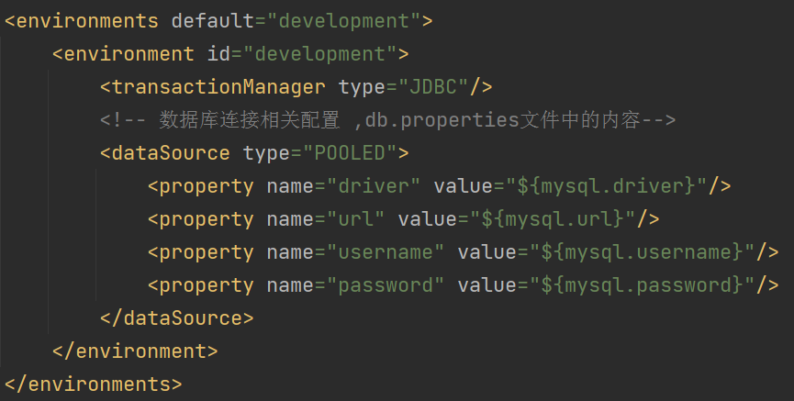
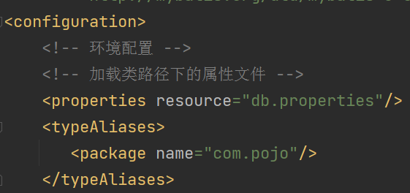
2.3.7 <resultMap>元素
核心配置文件mybatis-config.xml
STEP 04
<mappers> <mapper resource="mapper/StudentMapper.xml"/> </mappers>
</configuration>

Slide 52
2.3.7 <resultMap>元素
创建测试类MyBatisTest，编写测试方法findStudentsTest ()，用于测试<resultMap>元素实现查询结果的映射。
STEP 05
public class resultMapTest { @Test public void findStudentsTest(){ SqlSession session= MybatisUtils.getSqlsession(); StudentMapper mapper=session.getMapper(StudentMapper.class); List<Student> students=mapper.findAllStudent(); for (Student s:students) { System.out.println(s); } session.close(); } }

Slide 53
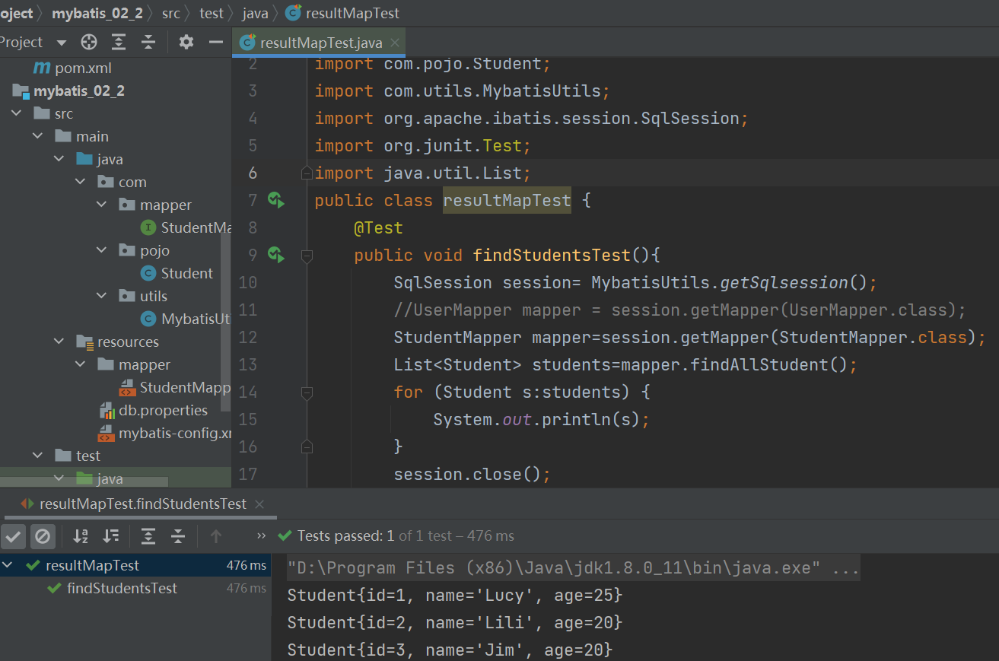
2.3.7 <resultMap>元素
STEP 06
运行MyBatisTest测试类，控制台会输出结果。
需要注意的是，在测试类MyBatisTest中，每一个用@Test注解标注的方法称为测试方法，
他们的调用顺序为@Before→@Test→@After。

Slide 54
2.4
案例：员工管理系统

Slide 55
2.4 案例：员工管理系统
员工表详情
现有一张员工表如下。利用本章所学知识完成一个员工管理系统。实现如下功能：根据id查询员工信息、新增员工信息、根据id修改员工信息、根据id删除员工信息。
员工编号（id） | 商品名称（name） | 员工年龄（age） | 员工职位（position）
1 | 张三 | 20 | 员工
2 | 李四 | 18 | 员工
3 | 王五 | 35 | 经理

Slide 56
2.4 案例：员工管理系统
案例要求
本案例要求根据员工表在数据库中创建一个employee表，并利用本章所学知识完成一个员工管理系统，该系统需要实现以下几个功能：
根据id查询员工信息；新增员工信息；
根据id修改员工信息；根据id删除员工信息。

Slide 57
2.4 案例：员工管理系统
项目搭建：创建建一个名称为mybatisdemo的项目，并在项目中引入 MySQL 驱动包、
JUnit 测试包、MyBatis 的核心包等相关依赖、创建数据库连接信息配置文件、创建 MyBatis 的核心配置文件。核心配置文件的内容如下。
STEP 01
<configuration><properties resource="db.properties"/>
<environments default="development">
<environment id="development">
<transactionManager type="JDBC"/>
<dataSource type="POOLED">
<property name="driver" value="${mysql.driver}" />
<property name="url" value="${mysql.url}" />
<property name="username" value="${mysql.username}" />
<property name="password" value="${mysql.password}" />
</dataSource>
</environment></environments>
</configuration>

Slide 58
2.4 案例：员工管理系统
数据准备：在mybatis数据库中创建employee表，并在employee表中插入几条数据。
STEP 02
use mybatis;
create table employee(
id int primary key auto_increment,
name varchar(20) not null,
age int not null,
position varchar(20) );
insert into employee(id,name,age,position) values(null,'张三',20,'员工‘),
(null,'李四',18, '员工'),(null,'王五',35,'经理');

Slide 59
2.4 案例：员工管理系统
POJO类准备：创建持久化类Employee，并在类中声明id（编号）、name（姓名）、age（年龄）和position（职位）属性，以及属性对应的getter/setter方法。
STEP 03
public class Employee {
private Integer id; private String name;
private Integer age;
private String position;
// 省略getter/setter方法
@Override
public String toString() {
return "Employee{" + "id=" + id + ", name=" + name +
", age=" + age + ", position=" + position +'}’;
}}

Slide 60
2.4 案例：员工管理系统
编写映射文件：创建映射文件EmployeeMapper.xml，该文件主要用于实现SQL语句和Java对象之间的映射，部分文件内容如下。
STEP 04
<mapper namespace="com.itheima.mapper.EmployeeMapper">
<select id="findById"parameterType="Integer”
resultType="com.itheima.pojo.Employee"> select * from employee where id = #{id}
</select>
<insert id="addEmployee" parameterType="com.itheima.pojo.Employee">
insert into employee(id,name,age,position)values
(#{id},#{name},#{age},#{position})
</insert> </mapper>

Slide 61
2.4 案例：员工管理系统
修改mybatis-config.xml核心配置文件：在mybatis-config.xml映射文件的<mappers>元素下添加EmployeeMapper.xml映射文件路径的配置，用于将EmployeeMapper.xml映射文件加载到程序中。
STEP 05
<mapper
resource="com/itheima/mapper/EmployeeMapper.xml">
</mapper>

Slide 62
2.4 案例：员工管理系统
编写MyBatisUtils工具类 ：创建MyBatisUtils工具类，该类用于封装读取配置文件信息的代码。
STEP 06
public class MyBatisUtils {
private static SqlSessionFactory sqlSessionFactory = null;
static { try {
// 使用MyBatis提供的Resources类加载MyBatis的配置文件
Reader reader = Resources.getResourceAsReader("mybatis-config.xml");
// 构建SqlSessionFactory工厂
sqlSessionFactory = new SqlSessionFactoryBuilder().build(reader);
} catch (Exception e) { e.printStackTrace();}}
public static SqlSession getSession() {//获取SqlSession对象的静态方法
return sqlSessionFactory.openSession();}
}

Slide 63
2.4 案例：员工管理系统
编写测试类
STEP 07
（1）在项目src/test/java目录下创建Test包，在Test包下创建MyBatisTest测试类，用于程序测试。在MyBatisTest测试类中添加findByIdTest()方法，用于根据id查询员工信息。
（2）在MyBatisTest测试类中添加insertEmployeeTest()方法，用于插入员工信息。
（3）在MyBatisTest测试类中添加updateEmployeeTest()方法，用于更新员工信息。
（4）在MyBatisTest测试类中添加deleteEmployeeTest()方法，用于删除员工信息。

Slide 64
本章小结
本
章
小
结
本章主要对MyBatis的核心配置进行了详细讲解。首先讲解了MyBatis中的三个重要核心对象SqlSessionFactoryBuilder、SqlSessionFactory和SqlSession；然后介绍了核心配置文件中的元素及其使用；最后对映射文件中的几个主要元素进行了详细讲解。通过本章的学习，读者将能够了解MyBatis中三个核心对象的作用，熟悉核心配置文件中常用元素的使用，并掌握映射文件中常用元素的使用。

